Slide 1
« Формы работы по духовно-нравственному и патриотическому воспитанию дошкольников»
Подготовили воспитатели
группы «Сказка»
Москалёва С.С., Клейменова Г.И.

Slide 2
Задачи:
-Воспитывать патриотические чувства.
-Приучать к этическим нормам поведения и самодисциплине.
-Совершенствовать художественный вкус, развивать творческий потенциал каждого ребенка.
-Формировать художественно-речевые навыки, пополнять словарь детей.
-Воспитывать духовно-нравственные чувства, раскрывая значение православия в жизни человека, как действие любви, добра, человечности, единения.
-Ориентировать семью на духовно-нравственное воспитание детей, ознакомление родителей с основами православной педагогики и психологии, формирование представлений о формах семейного уклада.
Рекомендуется:
-Чтение рассказов, несущих духовный смысл и обсуждение с детьми прочитанного материала.
-Посещение музеев. В том числе краевых, с целью ознакомления с местной историей и биографией знаменитых людей.
-Рассмотрение репродукций и предметов искусства.
-Проведение дидактических игр по данной тематике.
-Постановка мини-спектаклей, постановок по сказкам. Обсуждение поступков героев.

Slide 3
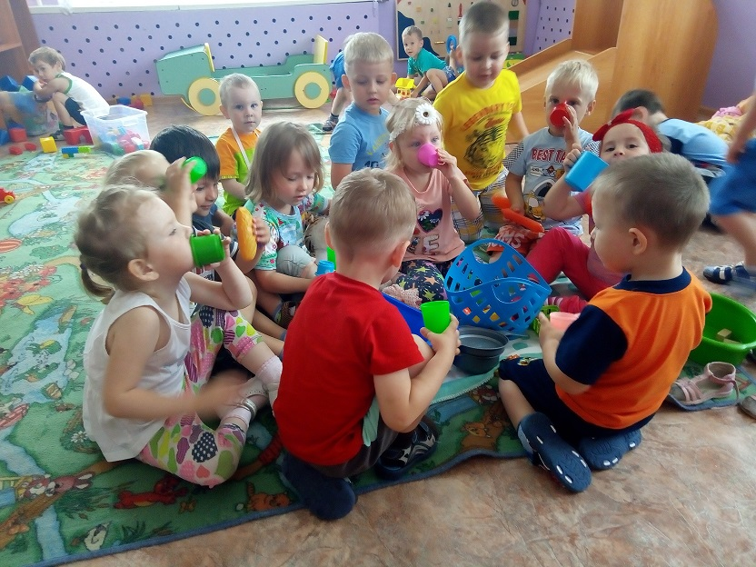
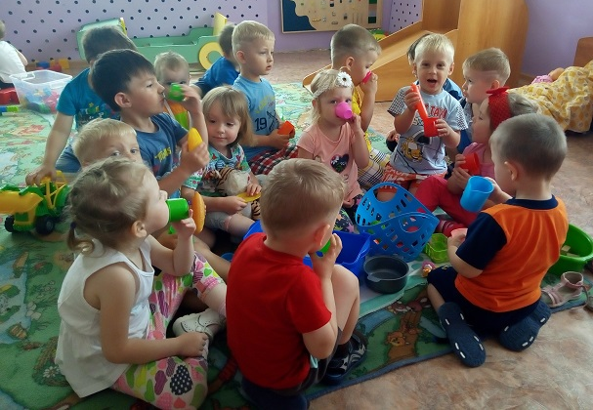
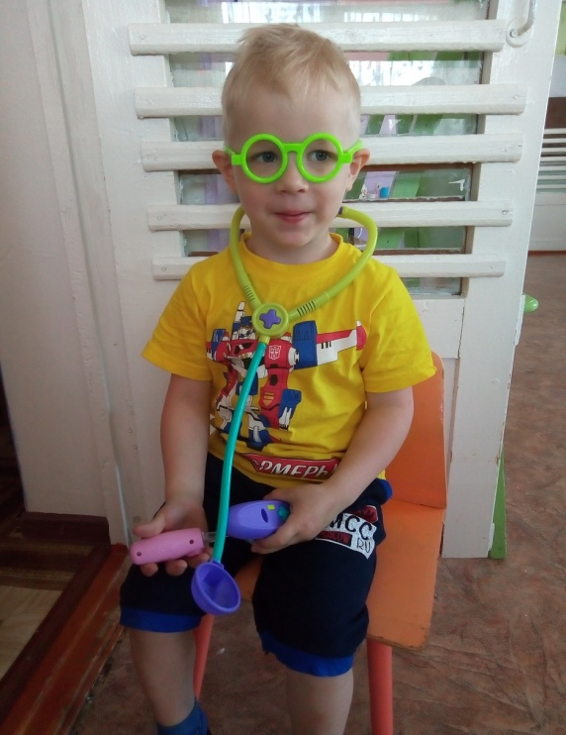
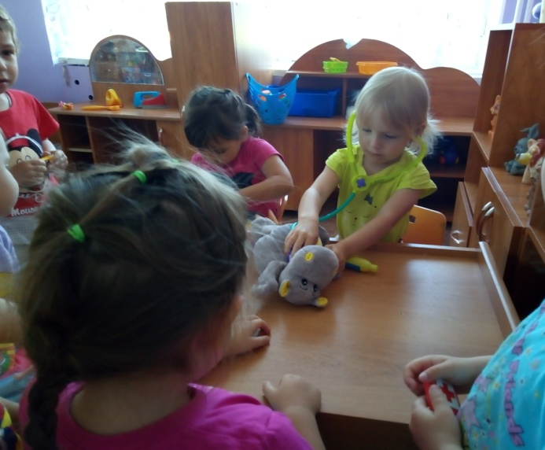
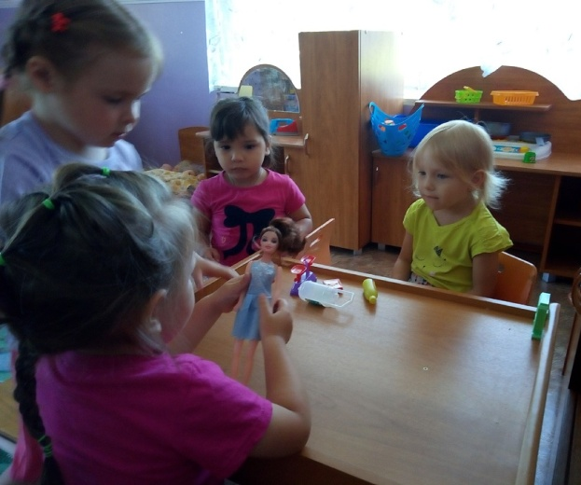
Сюжетно-ролевые игры: «Семья», «Дочки – матери», «Больница» и другие, способствуют духовно-нравственному воспитанию.

Slide 4
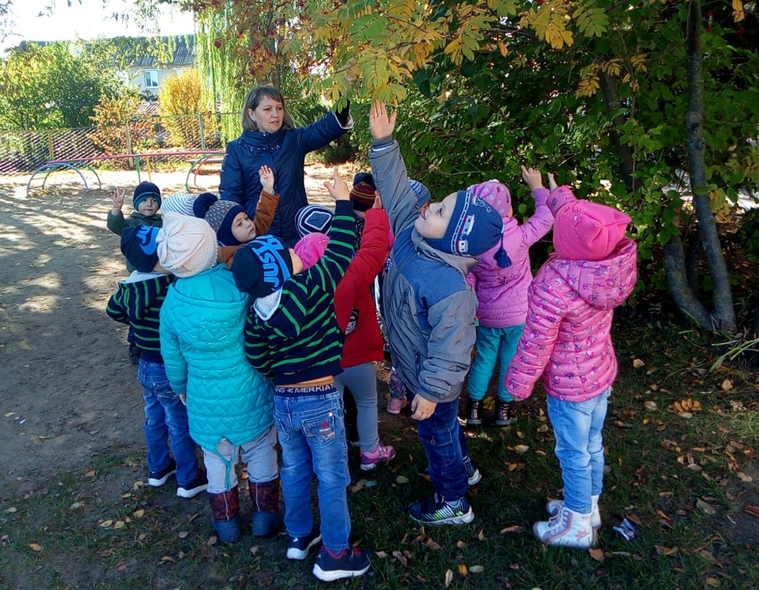
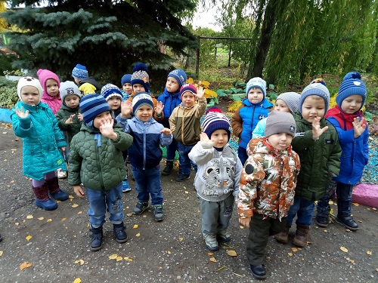
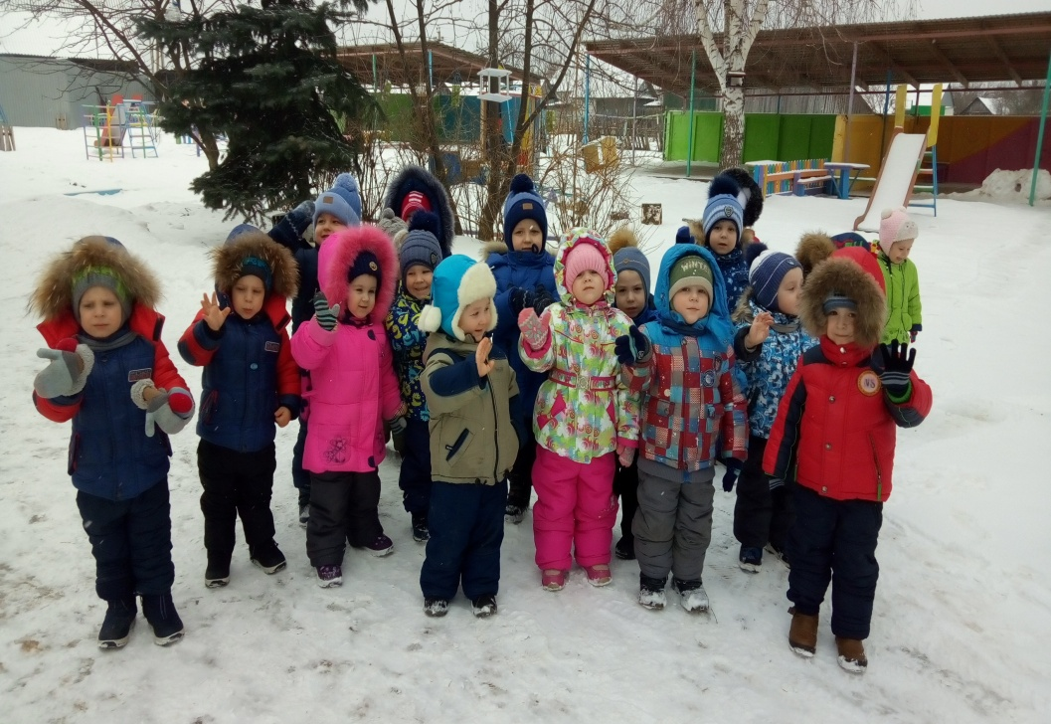
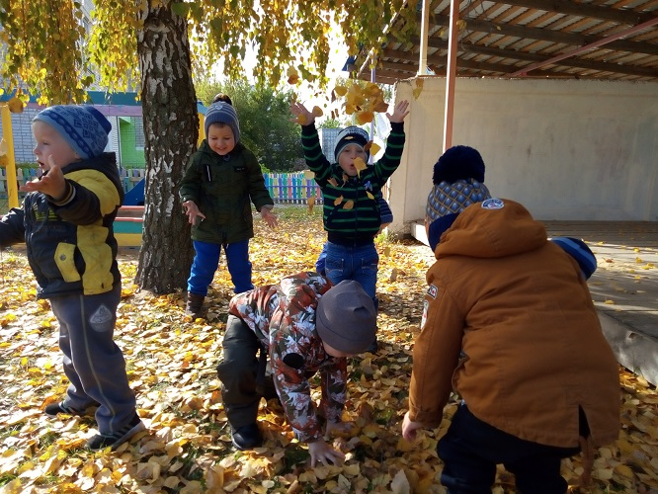
Прогулки также являются неотъемлемым фактором, влияющим на воспитание в детях как духовных, так и патриотических чувств.

Slide 5
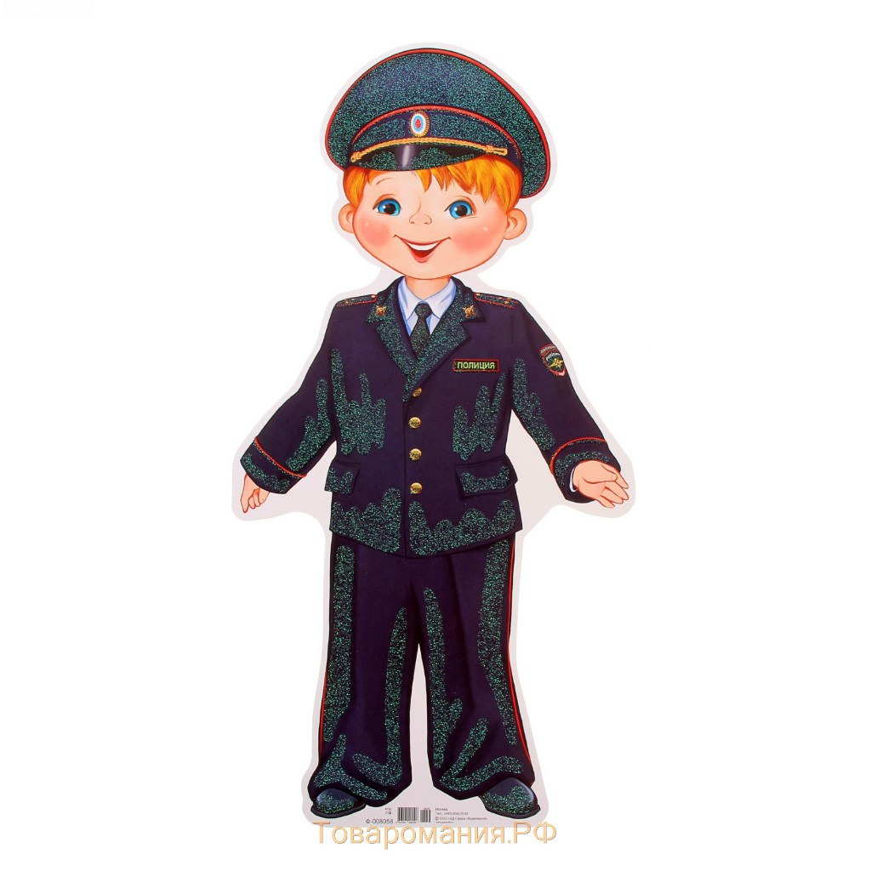
Дидактические игры способствуют эффективному развитию патриотических и духовно-нравственных качеств личности у дошкольников («Найди пару», « Профессии» и другие).

Slide 6
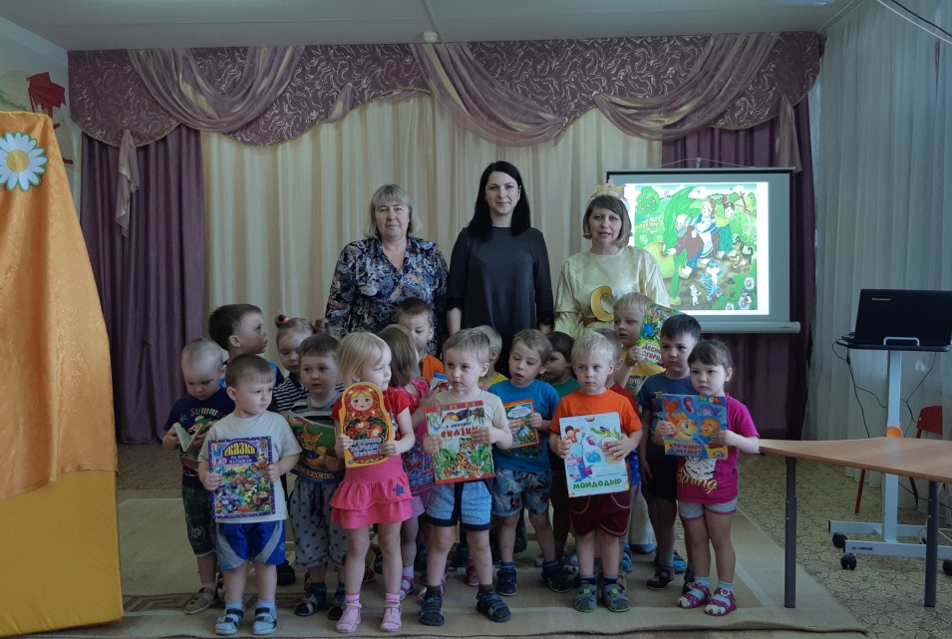
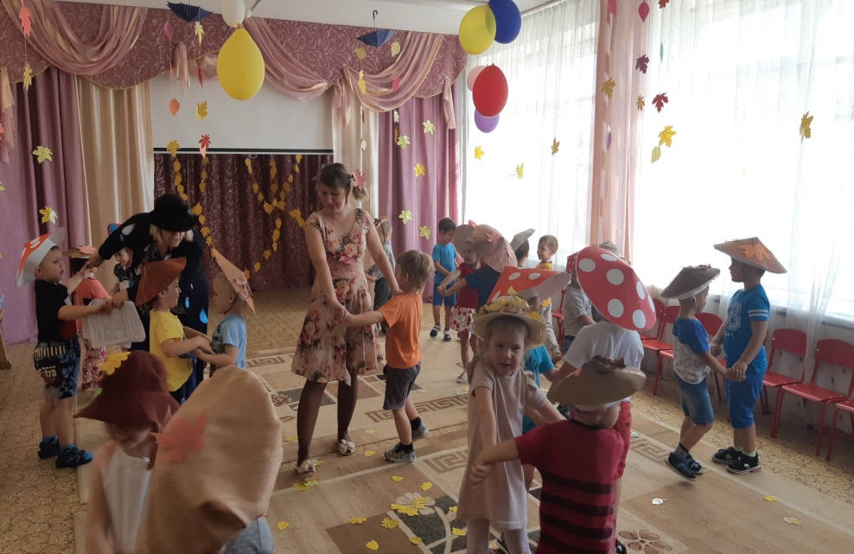
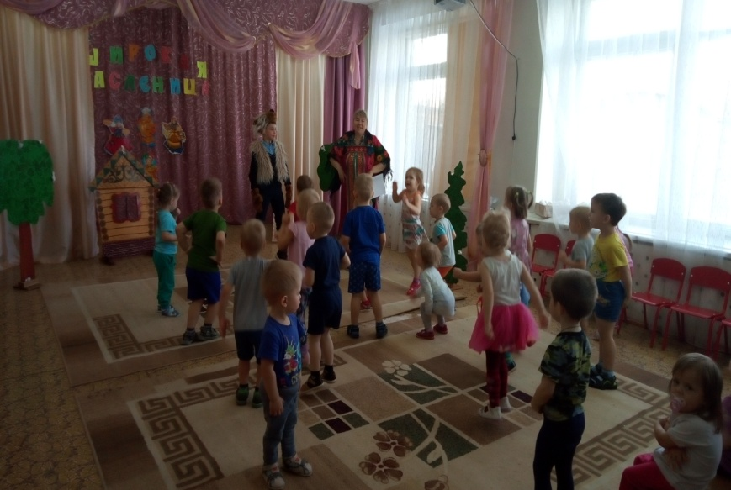
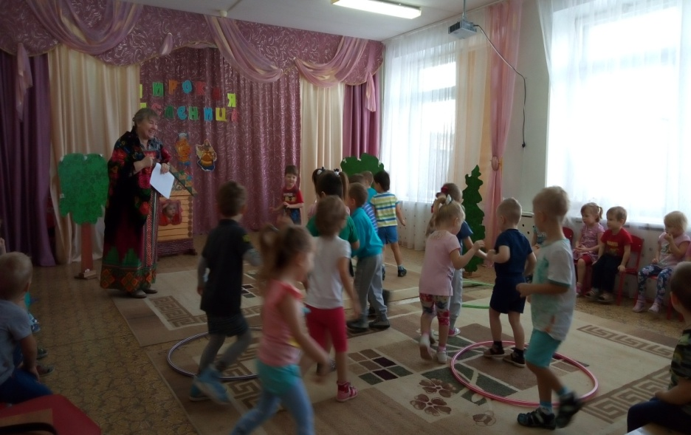
Проведение различных праздников, развлечений для детей.

Slide 7
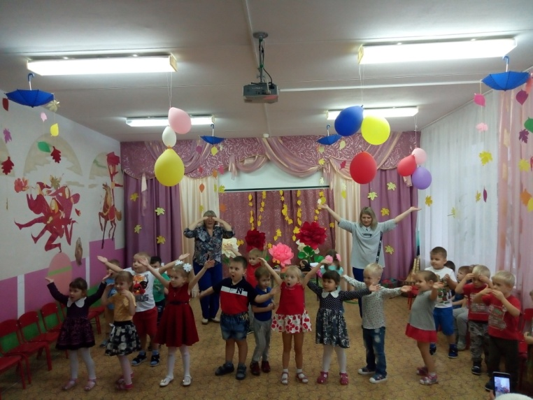
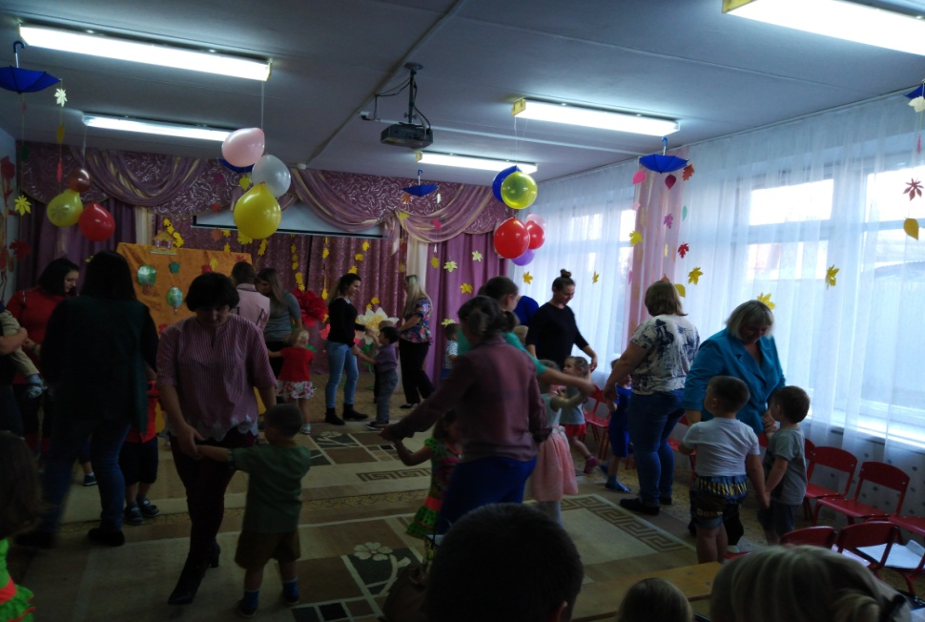
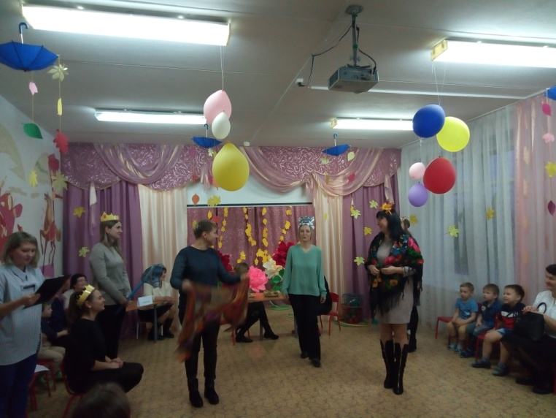
Применение разнообразных форм и методов работы с дошкольниками при взаимодействии с родителями способствуют более эффективному формированию духовно- нравственных и патриотических качеств личности.

Slide 8
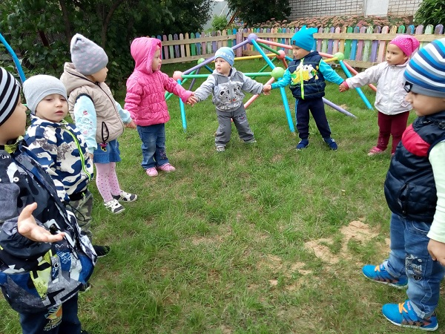
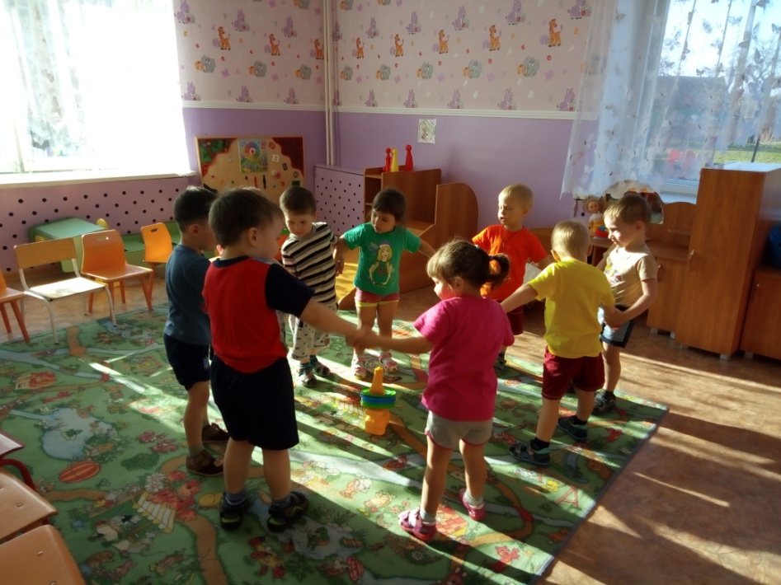
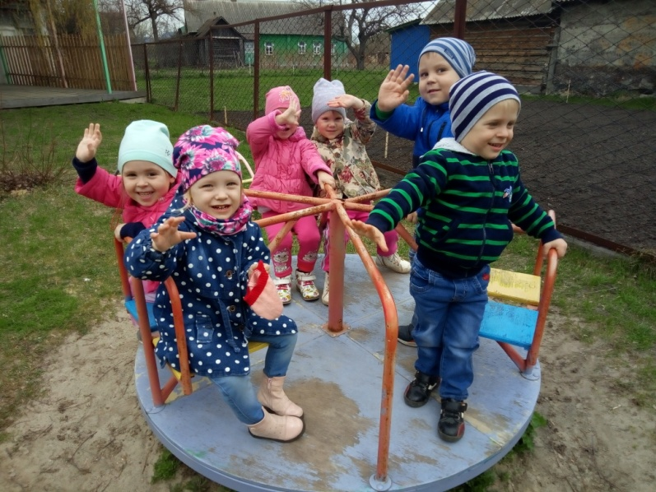
Работая с детьми по формированию патриотического и духовно-нравственного воспитания формируется устойчивое, заинтересованное, уважительное отношение к культуре родного края, создается эмоционально положительная основа для развития духовно-нравственных чувств.

